Slide 1
Hoàn thành 5 thử thách HackerRank
Khóa học: Python căn bản

Slide 2
Kiểm tra bài trước
Hỏi và trao đổi về các khó khăn gặp phải trong bài “Vòng lặp”
Tóm tắt lại các phần đã học từ bài “Vòng lặp”

Slide 3
Mục tiêu
Tạo tài khoản và sử dụng được HackerRank
Nhận biết được các thành phần cơ bản của giao diện HackerRank
Tìm kiếm và chọn lựa được thử thách phù hợp với trình độ của bản thân
Đọc hiểu được đề bài, xác định yêu cầu, và đưa ra giải pháp với các thử thách trên HackerRank

Slide 4
Giới thiệu HackerRank

Slide 5
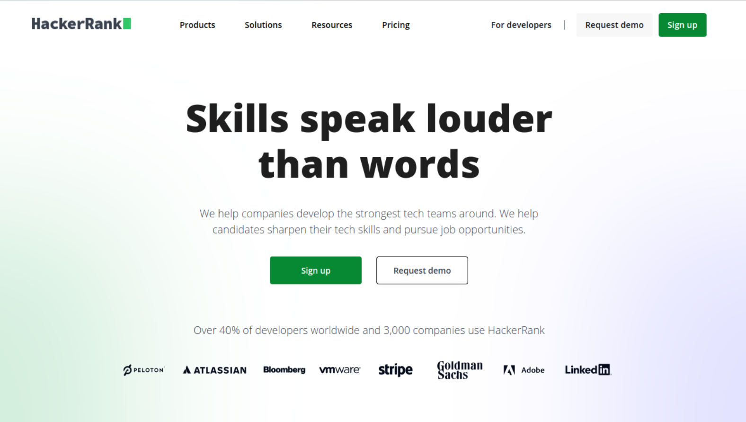
Notes:
HackerRank là một nền tảng lập trình thi đấu trực tuyến, nơi lập trình viên có thể cải thiện kỹ năng lập trình của mình bằng cách giải quyết hàng nghìn bài tập từ các chủ đề lập trình khác nhau. Nền tảng này cung cấp một loạt các thử thách lập trình trong nhiều ngôn ngữ lập trình, bao gồm Python, Java, C++, Ruby, và nhiều ngôn ngữ khác. HackerRank được thiết kế để phục vụ một loạt các đối tượng, từ những người mới bắt đầu học lập trình cho đến các kỹ sư phần mềm chuyên nghiệp.

Slide 6
Tính năng chính
HackerRank cung cấp nhiều thử thách (hay bài toán lập trình), từ cơ bản đến nâng cao
HackerRank thường xuyên tổ chức các cuộc thi lập trình
Cung cấp công cụ lập trình (IDE) để trực tiếp giải quyết các thử thách trên trình duyệt
Chức năng Phỏng Vấn Lập Trình
Cộng đồng lập trình viên sôi nổi

Slide 7
Đăng Ký & Đăng Nhập

Slide 8
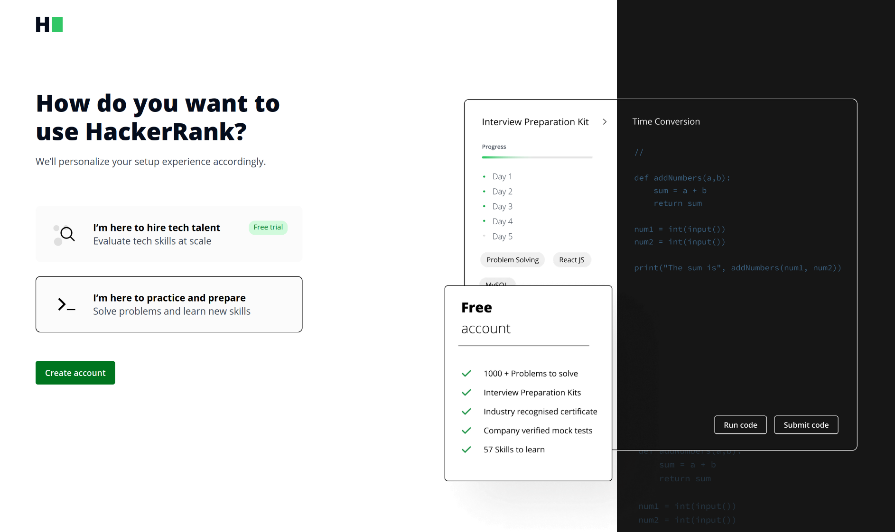
Notes:
Chọn “I'm here to practice and prepare" để đăng ký với vai trò là lập trình viên (Developer). Với vai trò này, người dùng có thể tìm và giải quyết các thử thách.

Slide 9
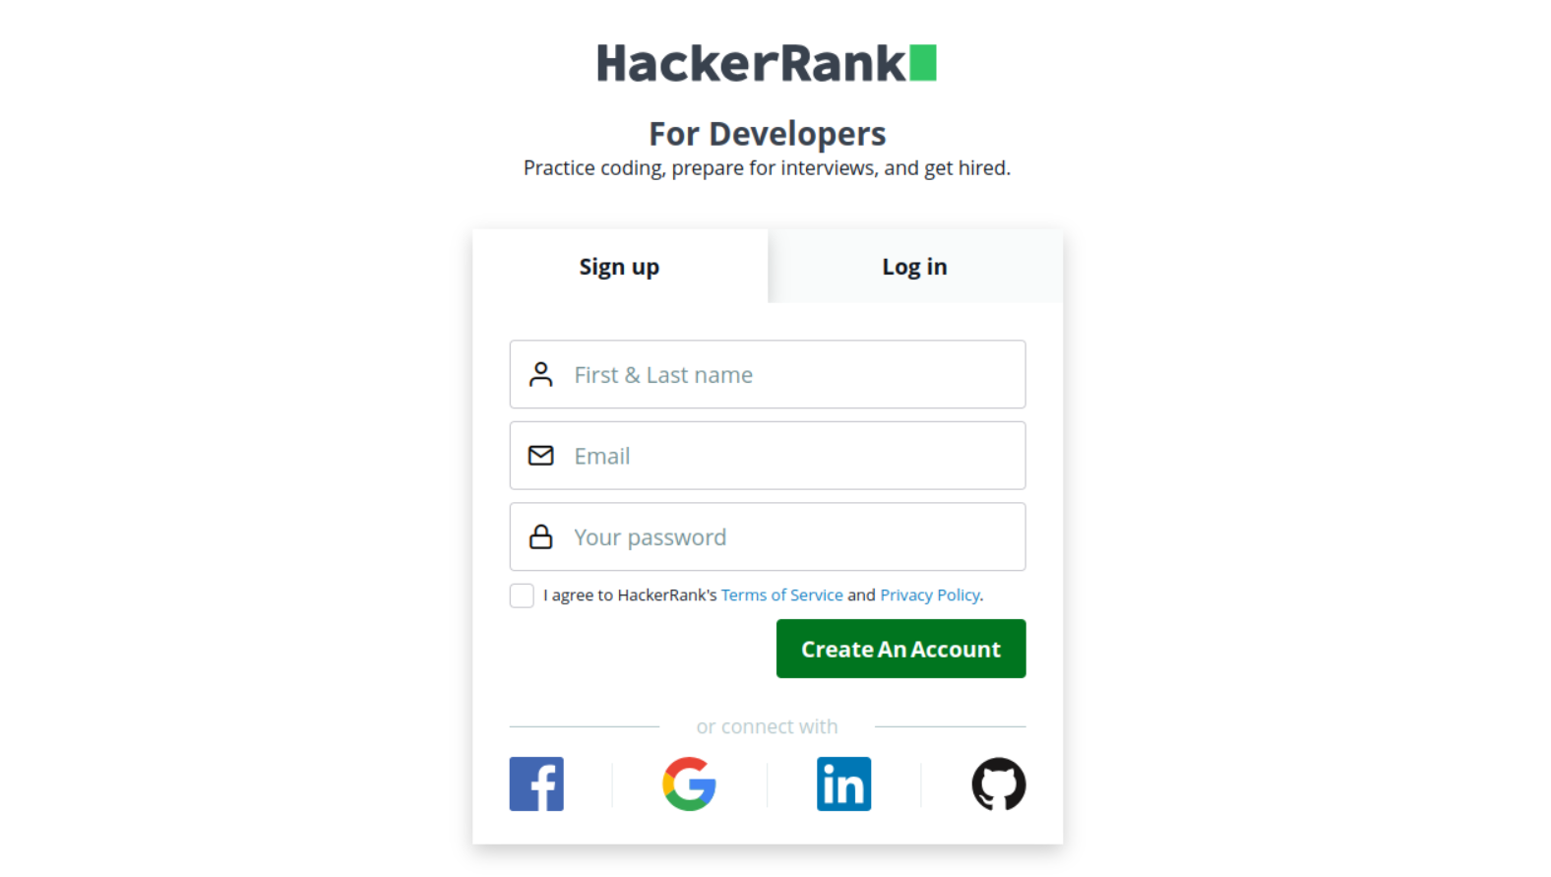
Notes:
Bước tiếp theo là nhập thông tin. Các em có thể chọn đăng ký với tài khoản Facebook hoặc Google. (Và cả GitHub nếu đã có tài khoản).

Slide 10
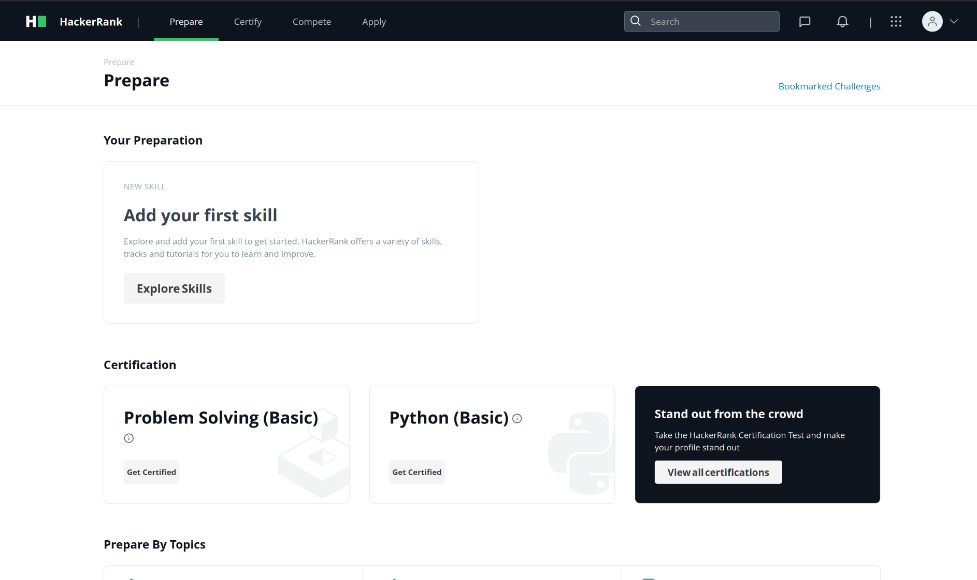
Notes:
Đây là giao diện đầu tiên sau khi đăng ký/đăng nhập.

Slide 11
Sử dụng HackerRank

Slide 12
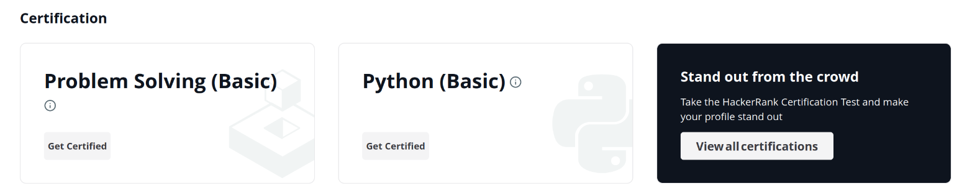
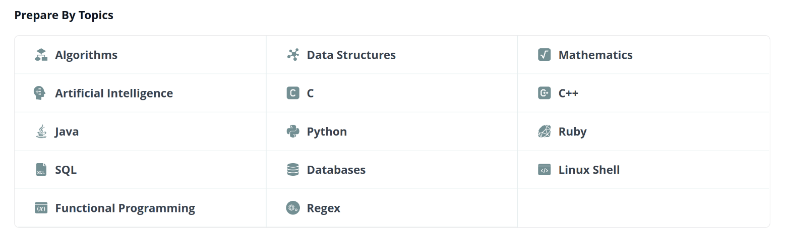
Notes:
Các em có thể chọn alays chứng chỉ (sau khi hoàn thành bài kiểm tra).
hoặc khám phá các thử thách theo chủ đề.
Trước tiên, chúng ta học cách giải quyết các bài toán lập trình. Chọn Python trong mục Prepare by Topics đê dẫn đến các bài tập Python

Slide 13
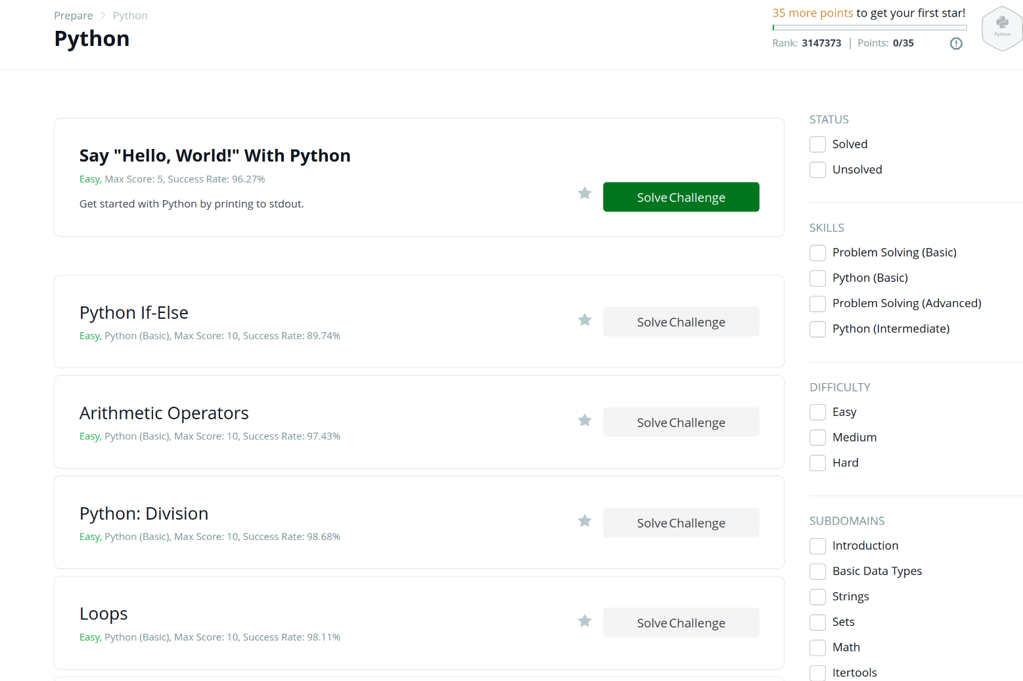
Điểm và xếp hạng
Kỹ năng và độ khó
Chủ đề của thử thách
Notes:
Giải thích các mục trên giao diện cho học sinh. Sau đó click vào Solve Challenge bài đầu tiên (Say “Hello, World" With Python") để hướng dẫn cách giải quyết thử thách trên HackerRank.

Slide 14
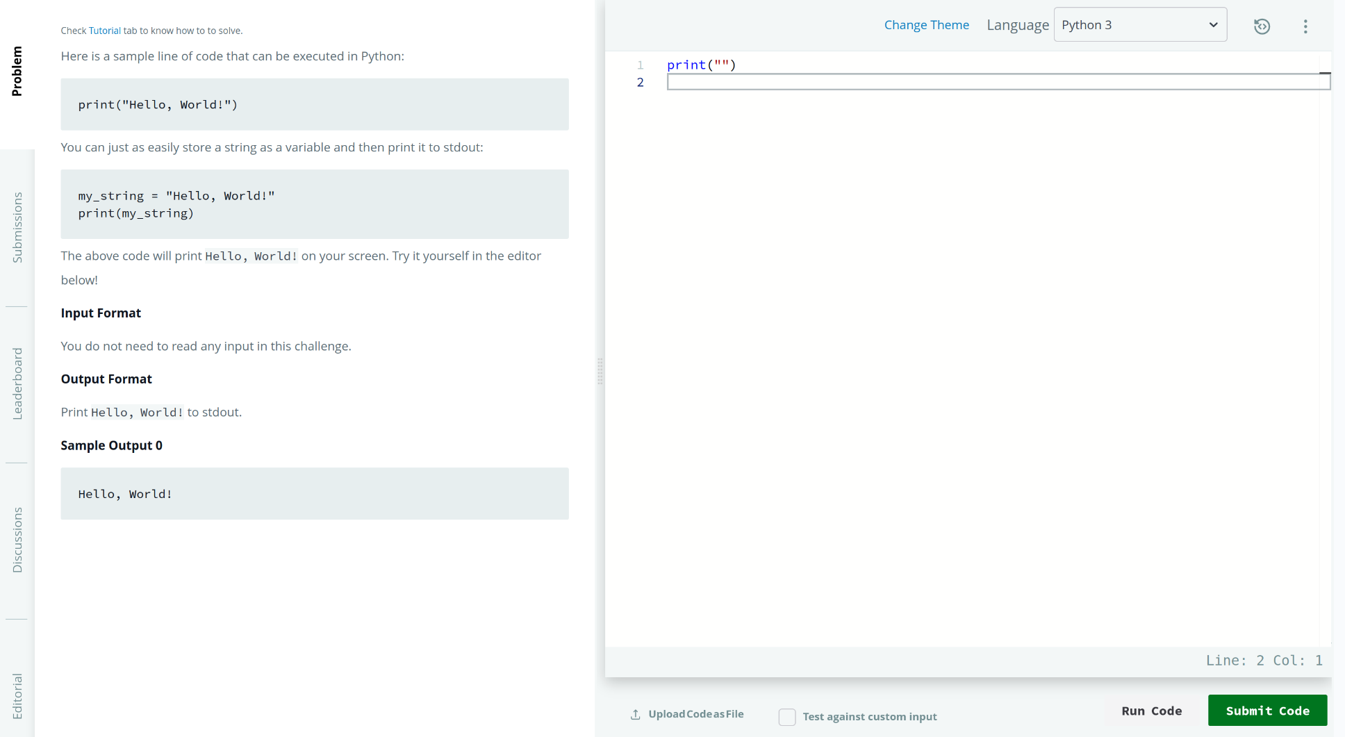
Chọn ngôn ngữ lập trình
Đề bài
Đầu ra của bài toán
Nộp bài khi hoàn thành

Slide 15
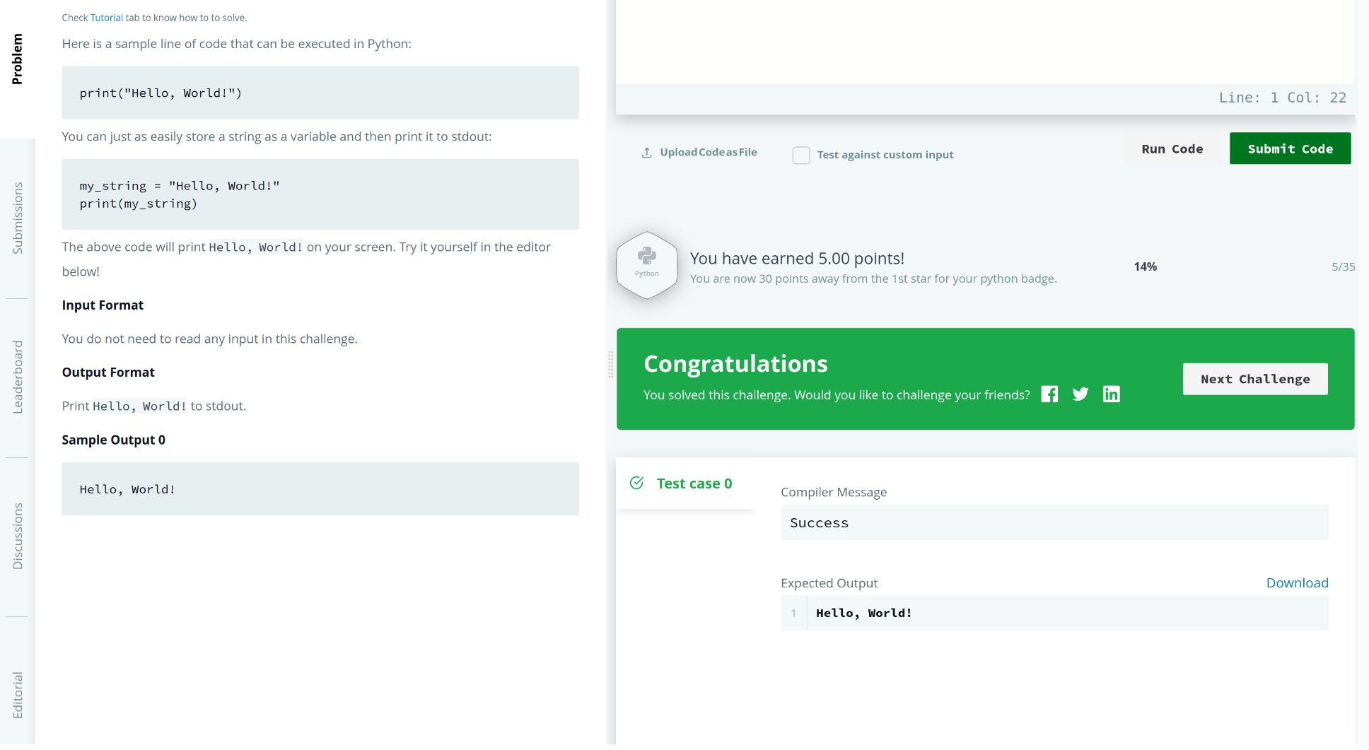
Thông báo kết quả bài nộp đã pass được các test case yêu cầu

Slide 16
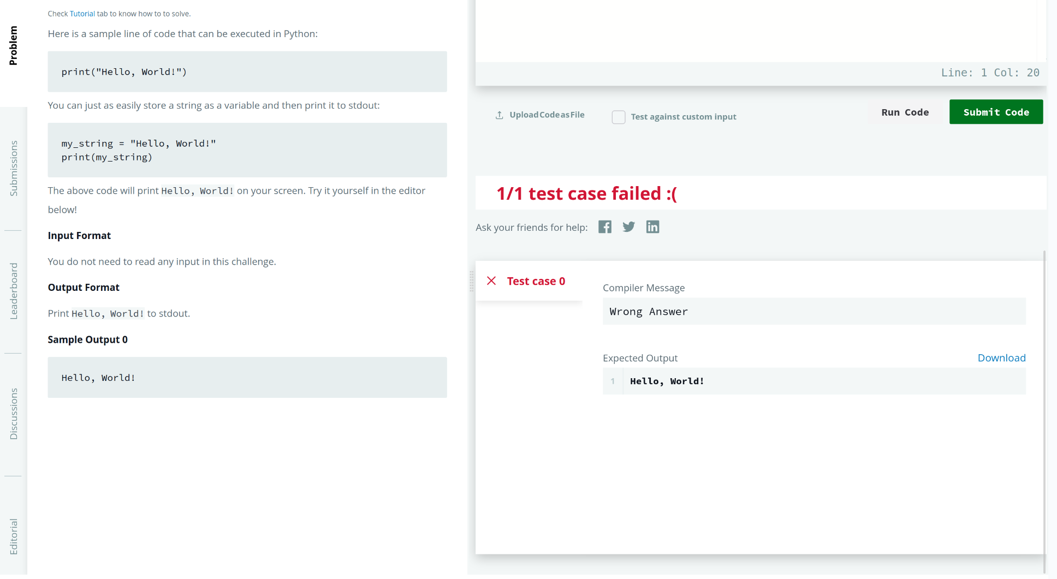
Thông báo kết quả bài nộp chưa pass được các test case yêu cầu

Slide 17
Test Case là gì?
Trong HackerRank, một "test case" (trường hợp kiểm thử), giống như một bài kiểm tra nhỏ cho mã lập trình (bài nộp của bạn).
Cách Thức Hoạt Động
Dữ liệu đầu vào (Input): Đây là thông tin đầu vào của chương trình.
Dữ liệu đầu ra mong đợi (Expected Output): Đây là kết quả mong đợi chương trình trả về.
Lưu ý: Một bài tập có thể có một hoặc nhiều test case.

Slide 18
Ví dụ một số Test Case
Hãy viết chương trình tính phép nhân, với đầu vào là 2 số nguyên (Integer).
Các test case để xác định mã lập trình đã chính xác
Dữ liệu đầu vào | Dữ liệu đầu ra mong đợi
0 , 0 | 0
1 , 2 | 2
2 , 2 | 4
5 , 10 | 50

Slide 19
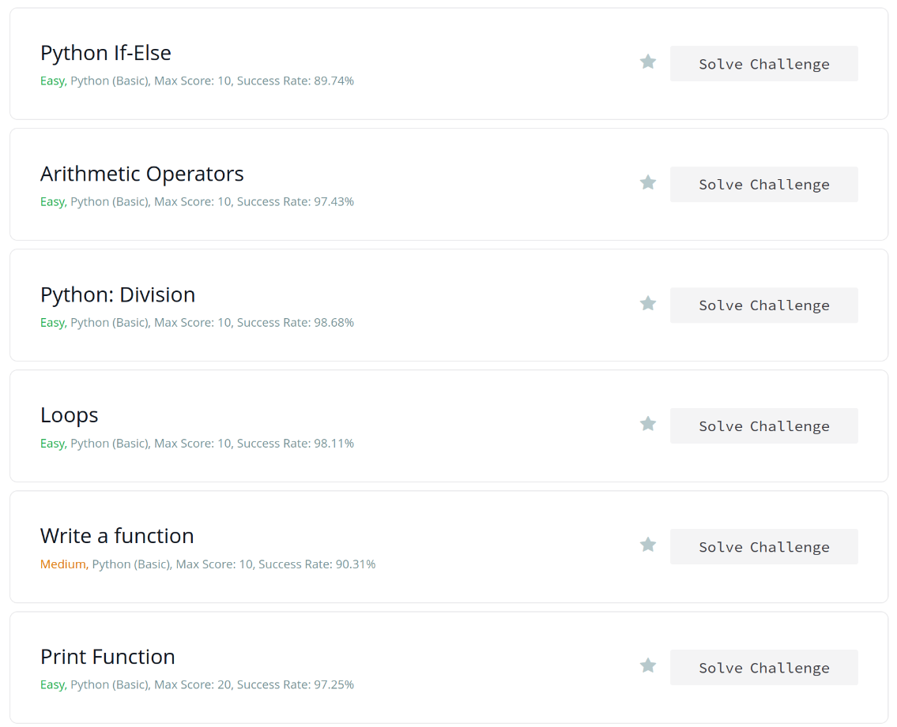
Thực Hành
Notes:
Thực hành: Các em lần lượt giải quyết các thử thách còn lại để hiểu rõ cách luyện tập kỹ năng lập trình Python trên HackerRank.

Slide 20
Chứng chỉ Python trên HackerRank

Slide 21
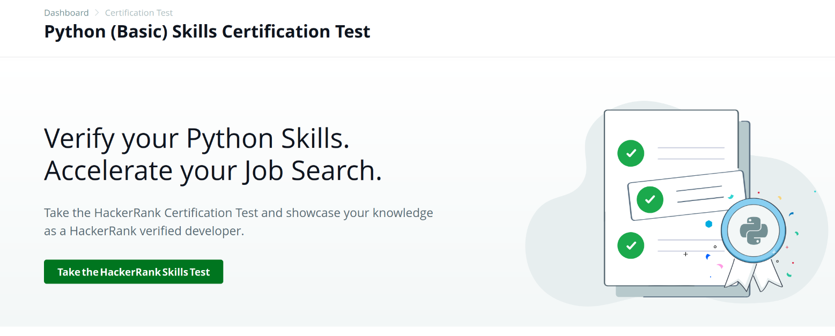
Notes:
https://www.hackerrank.com/skills-verification/python_basic
Phần này, chúng ta có thể quay lại ở Học phần 2 để lấy chứng chỉ HackerRank Python (Basic)

